Slide 1
Experimentation Works 7章
Yuki Tanaike

Slide 2
本章の概要
[７つの神話] = [実験に関するよくある疑問や反論] を提示
それぞれに対して実験の必要性を筆者が主張
想定される使い方
自社で実験を広めようとした時に、想定される反論に対する説明として使えると思われる

Slide 3
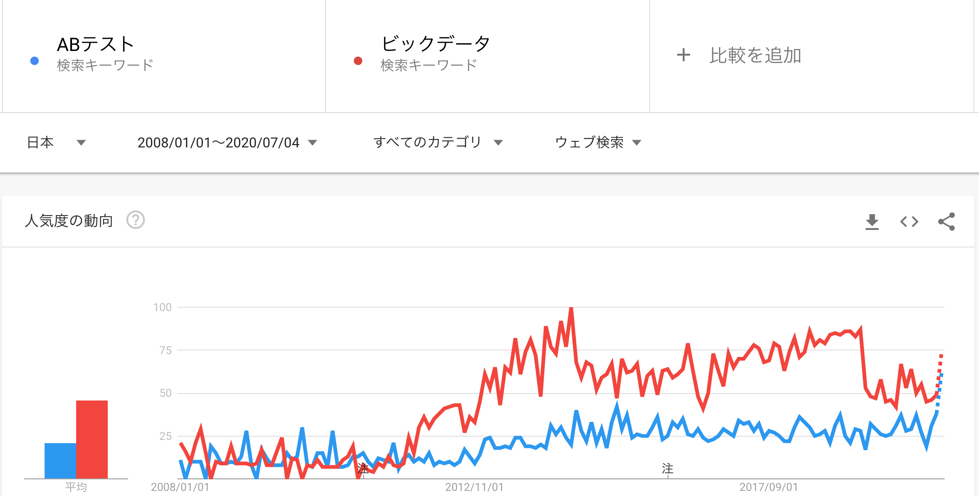
ABテスト / ビックデータの検索数
https://trends.google.co.jp/trends/?geo=JP

Slide 4
７つの神話
実験主導のイノベーションは直感と判断力を殺す
オンライン実験は増分的なイノベーションにはつながるが、画期的なパフォーマンスの変化にはつながらない
大規模実験に必要な仮説が足りない
ブリック＆モルタル企業は実験をするほどの取引がない
A/Bテストを試してみたが、業績への影響はそこそこあった
ビッグデータやビジネスアナリティクスの時代に因果関係を理解することはもはや必要ない。なぜ実験に時間を費やすのか？
事前の同意なしに顧客を対象に実験を行うことは常に非倫理的である

Slide 5
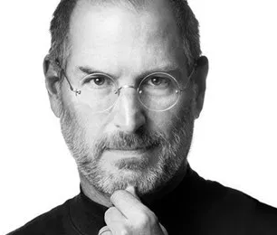
神話1: 実験主導のイノベーションは直感と判断力を殺す
実験への反対意見
筆者の主張
自分のアイデアを
実験してない
実験を行っている
スティーブ・ジョブズ
Apple
優れたアイデアが成熟前に却下される危険性
直感、顧客の洞察力、定性調査は、新しい仮説を立てるために必要
直観力と判断力を殺す
何が効果があり、何が効果がないのかを早期に把握し、最も有望なアイデアにリソースを集中させることが望ましい
実験と直感力/判断力は互いに必要
Notes:
納得感があるか？
他に筆者を援護する主張が思いつきますか？

Slide 6
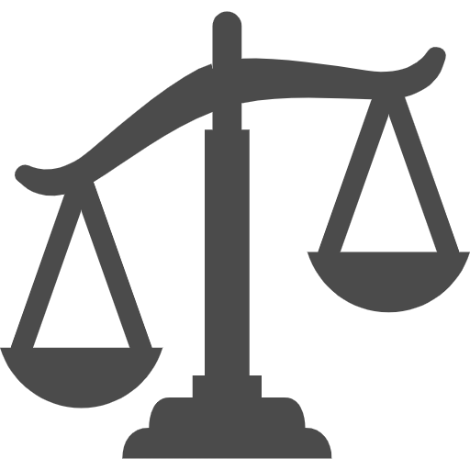
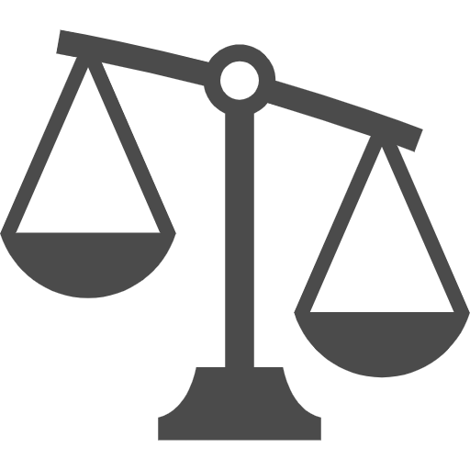
神話2:オンライン実験は漸進的イノベーションにはつながるが、 革新的な変化にはつながらない
特にデジタルの世界にマッチする
小さな変更を大多数への適応と拡大が容易
小さな
変化
１つの
大きな
変化
複数の変更が一度に行われると原因と結果を負えなくなる
大きな
変化
多くの
継続的小さな
変化
大きな変更は、新しいビジネスモデルやウェブ体験などを探索して移動したいときに最適
経営者の誤解
筆者の主張
経験豊富な実験家は一度に複数の変数を変更する画期的な実験もできる
実験は小さな変化の繰り返しに向いている。
小さな変化の集合体が大きな変化になると主張している。
インクリメンタルな実験もラディカルな実験も両方必要

Slide 7
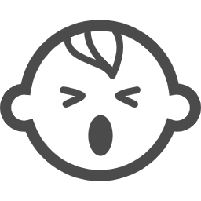
神話3:大規模実験に必要な仮説が足りない
反対派
筆者の主張
１歩づつ
実験システムの慎重な設計と再設計、そして長年の実践によってもたらされた
少なくてもOK
少ない数の実験で、主要なKPIを改善している企業もある
ロールモデルにすべき大手企業
毎日何十もの新しい実験を実施
年間に１万件もの実験を自社では不可能。実験のプロセスや仕組みを作ること大変
競争に勝つために必要
時間をかけて、実験を活用していくことで、組織は実験の規模を拡大し、競争に打ち勝てる
実験が少なくても業績には問題ない
ABテストを始めよう
A/Bテストツールの採用がスタートアップ企業で特に顕著
反対者
AB
成功者の全てをやろうとせず、少しづつ実験を活用して力をつけよう

Slide 8
神話4:ブリック＆モルタル(レンガやセメント) 企業は実験をするほどの 取引がない
よく陥る罠
筆者の主張
有効なサイズを見極めるべき
クラスタ化されていたり、互いに相関していたりする場合、有効なサンプル・サイズは小さいことがありえる
サンプルサイズだけに着目
懐疑論者がすぐにサンプルサイズに注目してしまう
データ量 = 正義 の誤解
サンプルが大きければ自動的により良いデータが得られると誤解している
必要な標本サイズは効果の大きさに依存
サンプルサイズが大きくできないなら、より大きくてリスクの高い実験を実行することに集中すべき
サンプル数が少なく実験できない
数が少なく統計的に有効な結果が得られないのでを実験できない言い訳にする (レンガやセメント企業で現実的なテストグループは数十の数字)
☓
デジタルの波は避けられない
デジタルに根ざしていない企業が、デジタル競争にさらされている。例えばWEBページなどをもつようになった。
サンプルサイズに振り回されるべからず。サンプルが少なくても実験はできる。

Slide 9
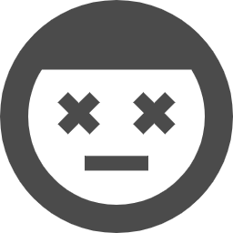
神話5: A/Bテストを試してみたが、業績への影響はそこそこ
反対派
筆者の主張
負の相互作用
フォントの色
背景色
テスト①
両立しない
テスト②
テスト①
テスト②
テスト③
期待
結果
肯定的な相互作用
累積的な結果の期待値の合計よりも低い
言い回し
背景色
失望の発生
テスト①
両立する
1%, 1% =>3%
テスト②
実験の投資収益率（ROI）がはかりにくくないか？
"呼吸のROIは？” 必要不可欠なものであり、コストは目に見えるが、リターンは機会のみであり明確に測ることは難しい
A/Bテストの成果は単純な合算にはならず、相互作用が発生する
実験をROIで示すことは難しいが必要不可欠。

Slide 10
神話6:ビッグデータやビジネスアナリティクスの時代に因果関係を 理解することはもはや必要ない。なぜ実験に時間を費やすのか？
反対派
筆者の主張
例
相関関係
物事がなぜ起こるか理解することはコストがかかる
医療の場合は危険
購入者に推薦
☓
代替関係
ビックデータ
実験
オーガニックのエキストラ
バージンオリーブオイル
補完関係
トイレットペーパー
相関関係
なぜ起こったのかを理解することなく、企業はそれに基づいて行動。
ビックデータがあれば十分である。
新しい仮説のための優れた情報源
因果関係をみつける
相関よりも因果関係の方が物事を適切に理解している。適切な判断や応用が可能
実験とビッグデータの進歩は補完であって、代替ではないこと

Slide 11
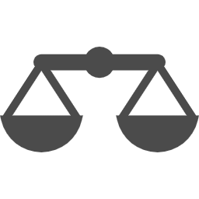
神話7:事前の同意なしに顧客を対象に実験を行うことは倫理に欠ける
反対派
筆者の主張
Facebookの例
実験の前にアナウンスしたら結果は使えない。
そもそも欺瞞的なものではなかあった。
事前に顧客の合意なしに実験を行うと、問題になる
大きなリスクは、実験をしないこと
潜在的なリスク
真の利益
Facebookの例(感情伝染実験)でも、事前にアナウンスしておかなかったから炎上したのだ。
従来の慣行が変わる場合、最悪の事態を想定してしまう
原因と結果に関する知識の構築と整理
倫理を保つためにできること
LinkedIn: 社内ガイドラインを設置
Booking.com: 倫理トレーニングを実施
実験の完全な透明性も求めて議論できる仕組みの構築
倫理に対して厳密に対応・準備すべきだという主張
リスクをとって、実験を行うことも大事。倫理を保てる仕組みは考えよう。

Slide 12
今後の未来
顧客が（顧客が考えている）何を望んでいるのか、顧客が実際にどのように行動するのか、顧客が最終的に何を価値とするのか
☓
予測
◯
実験
ヒット・オア・ミス
顧客が本当に価値のあるものを発見
人工知能（AI）の台頭
(機械学習と人工ニューラルネットワーク)
何千ものエビデンスに基づいた仮説を生成
実験を設計、実行、分析することも自動化
経営行動の自動化

